Slide 1
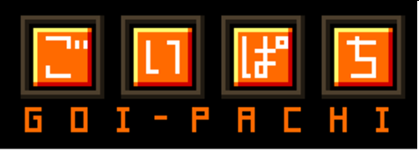
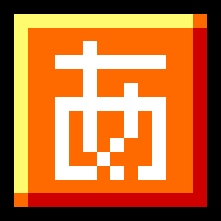
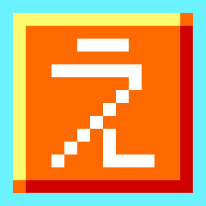
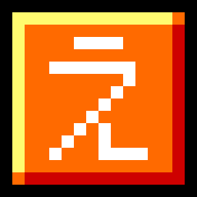
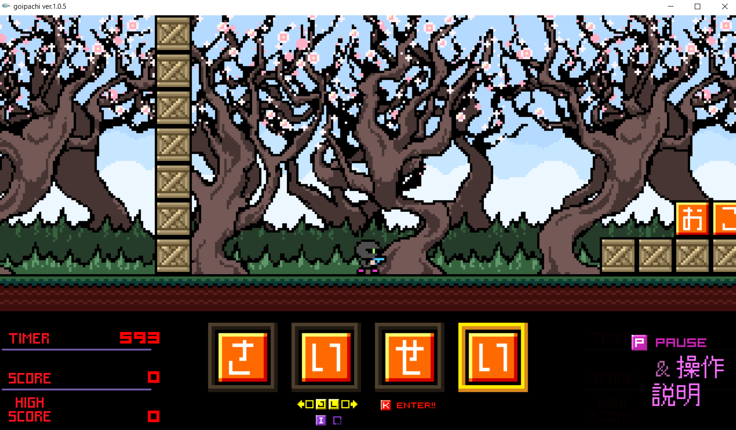
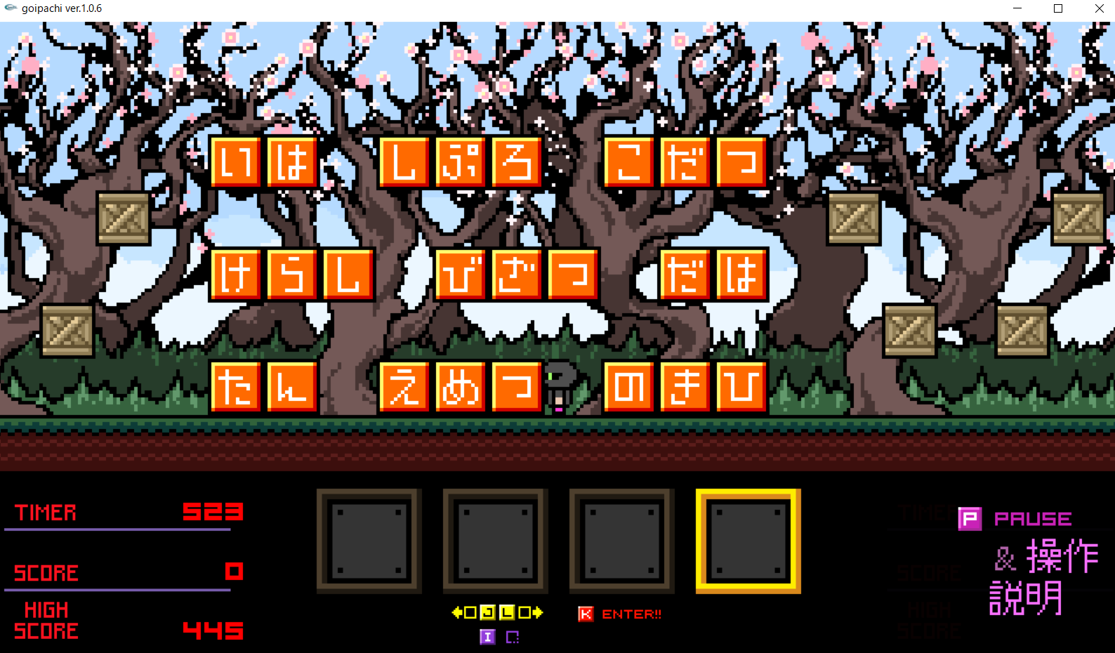
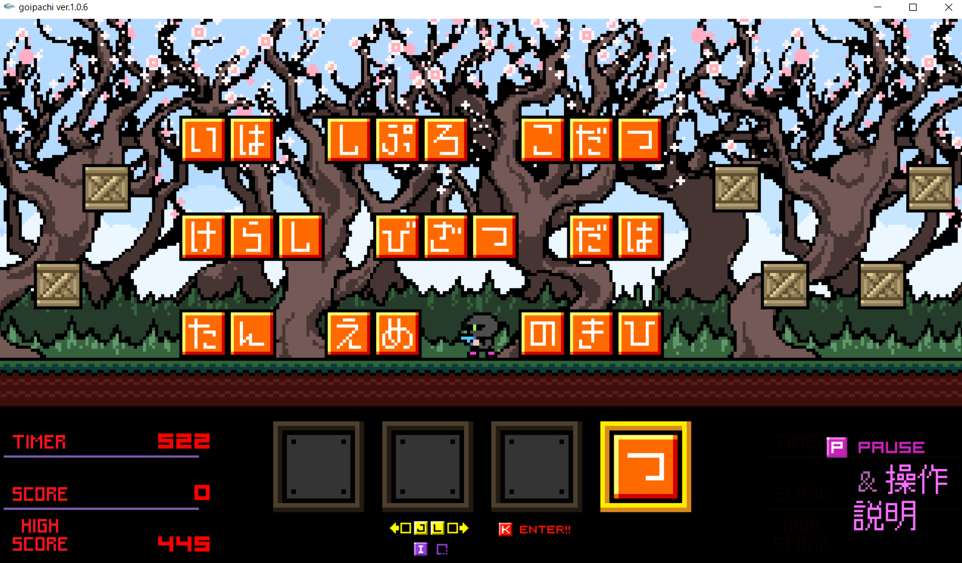
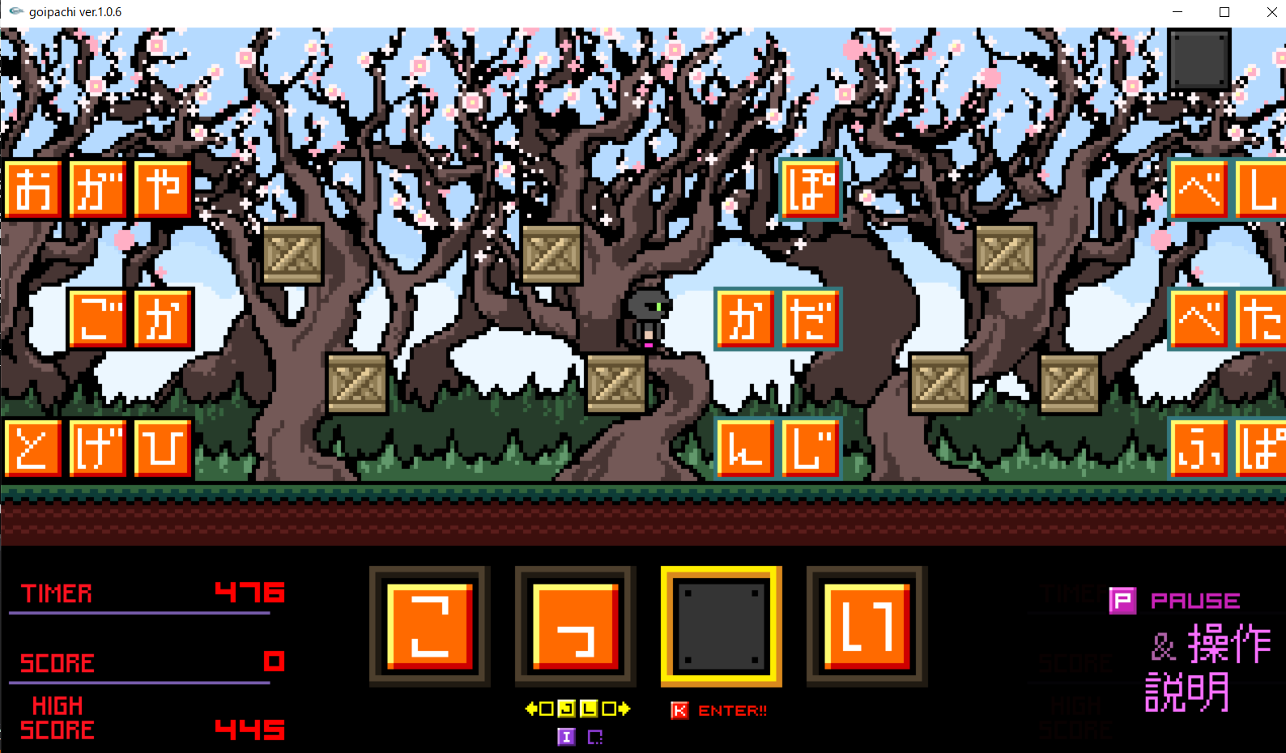
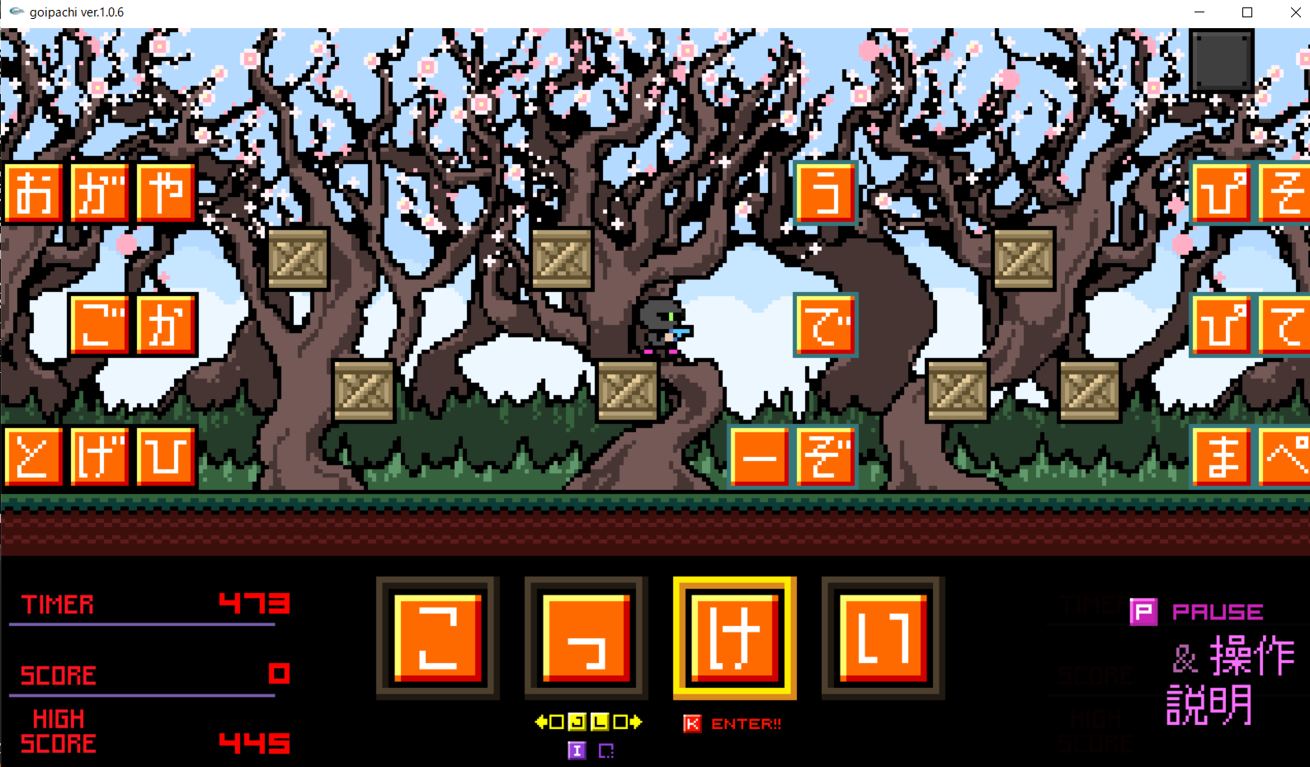
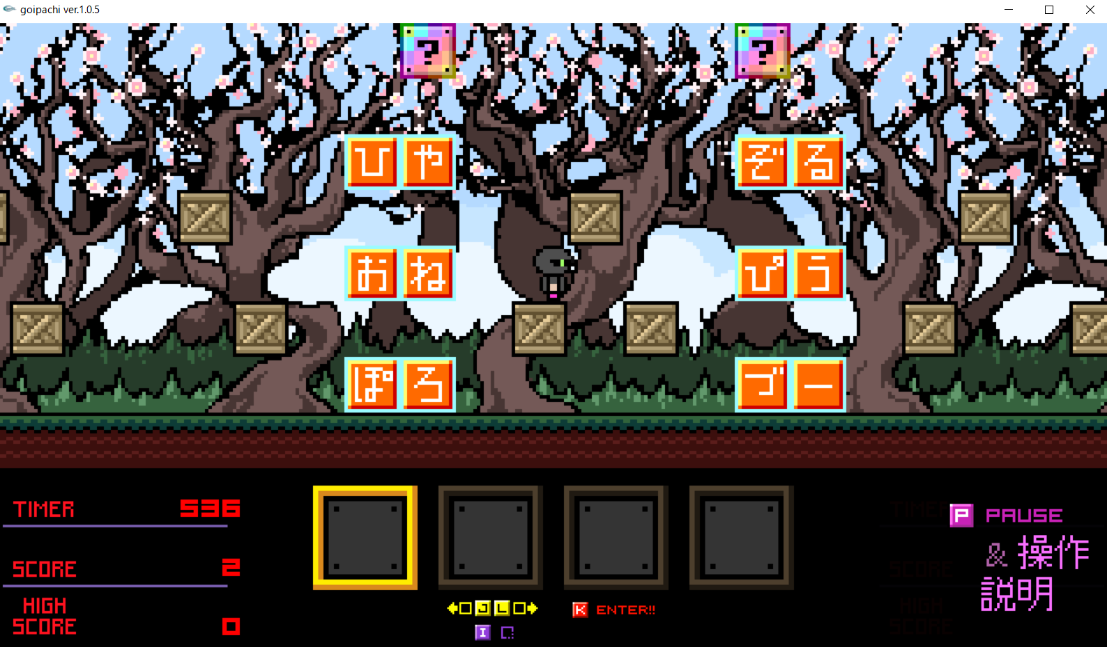

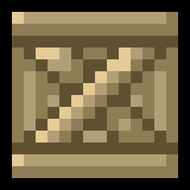


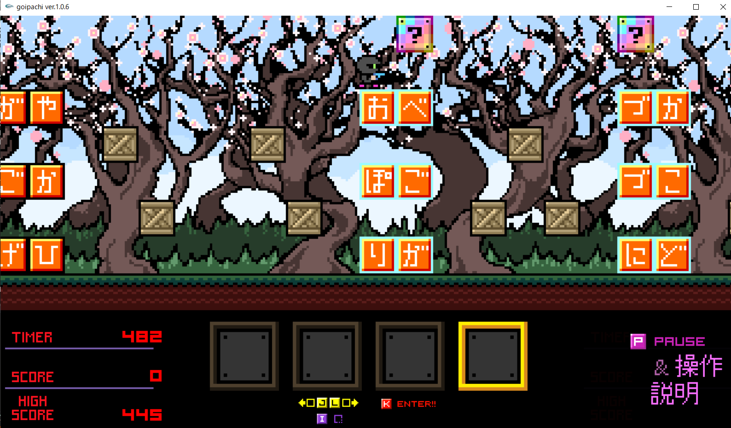
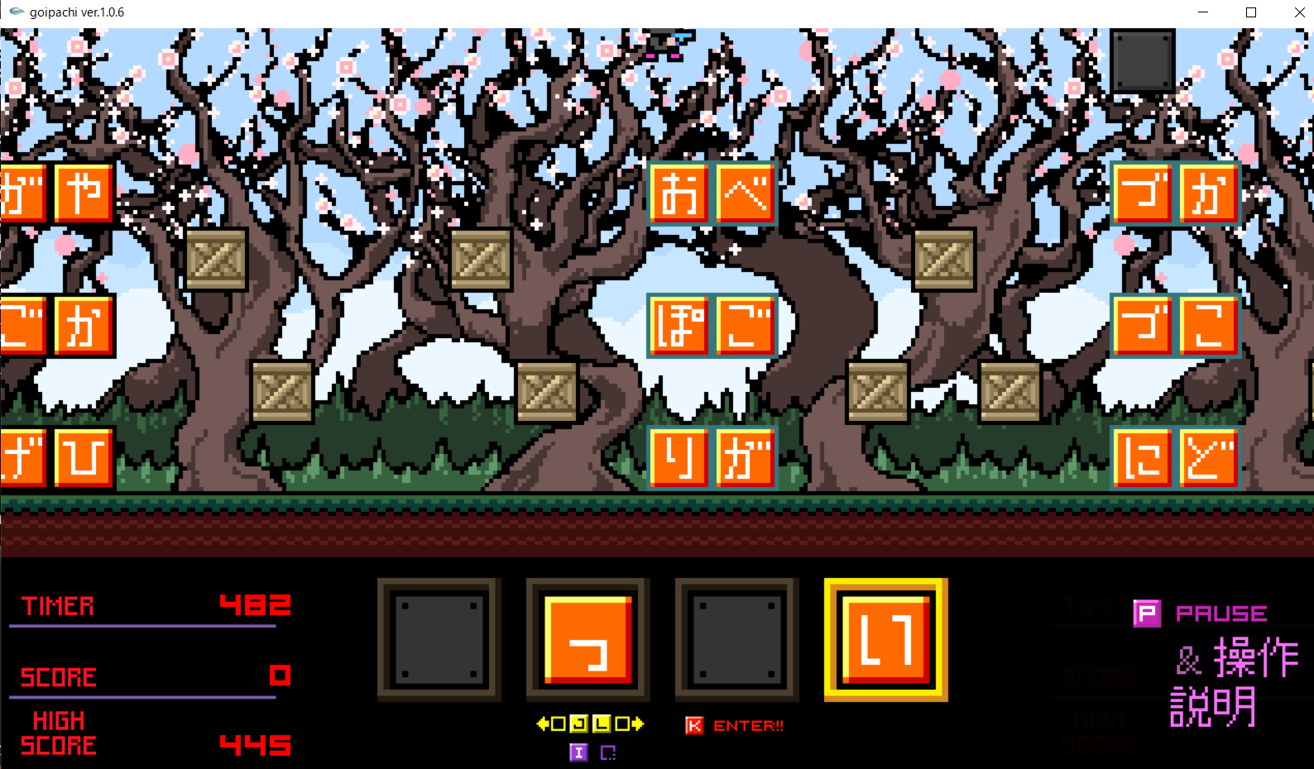
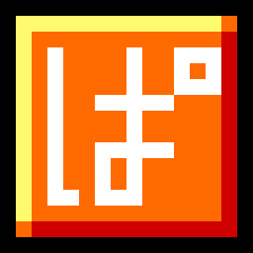
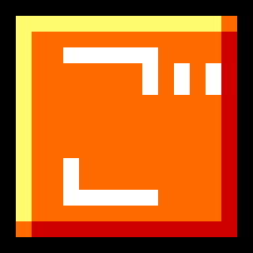

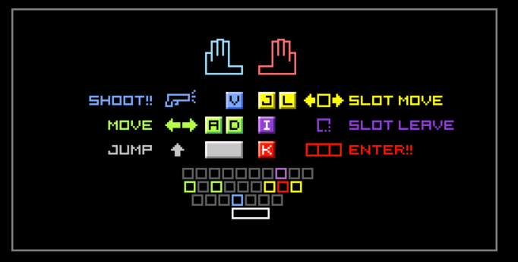

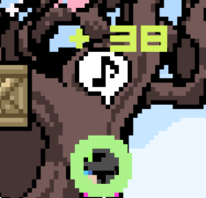

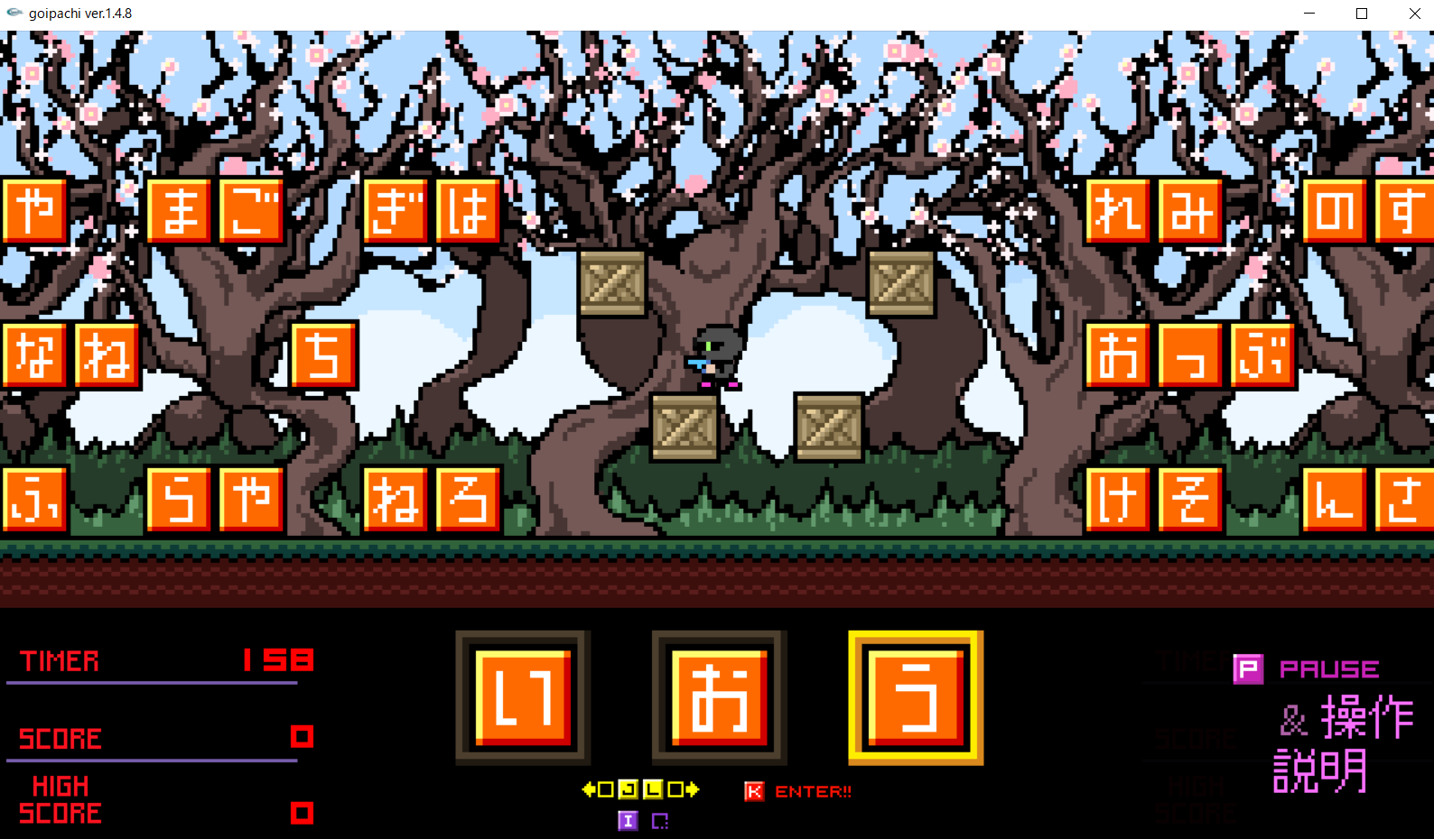
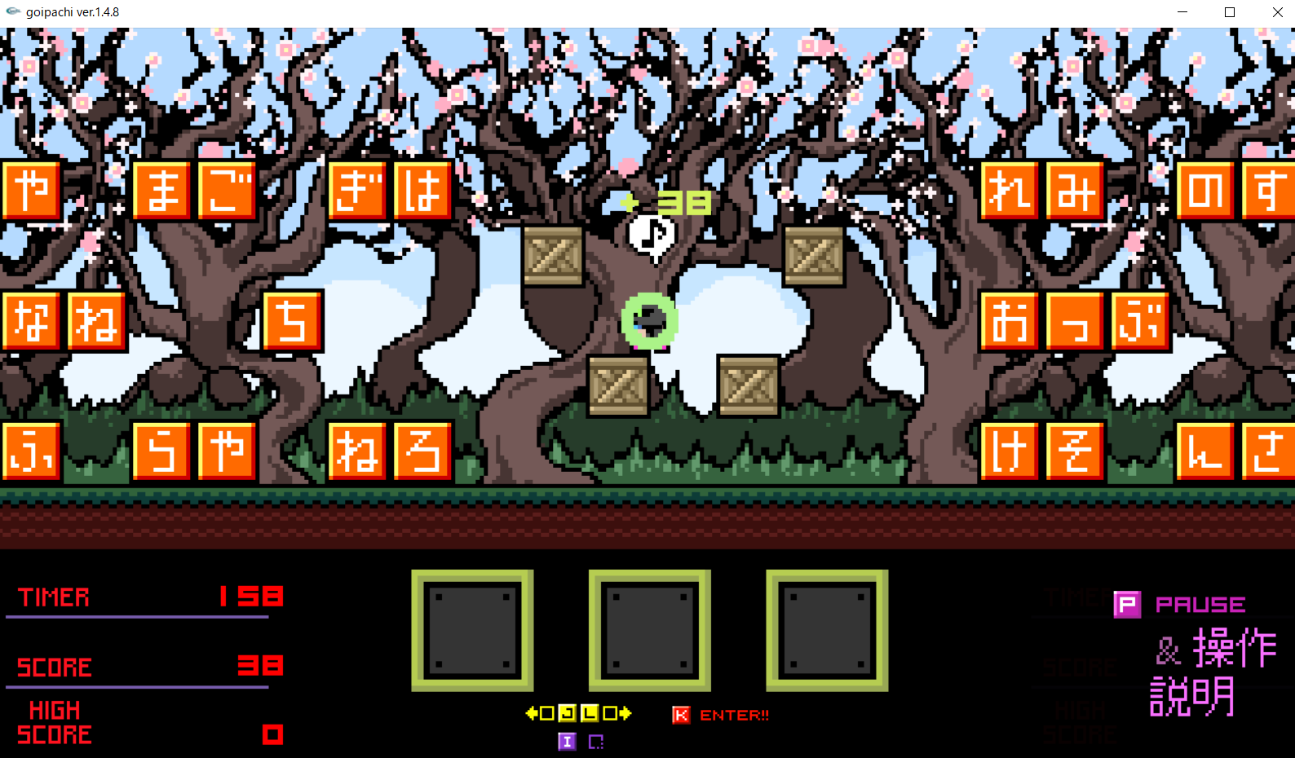
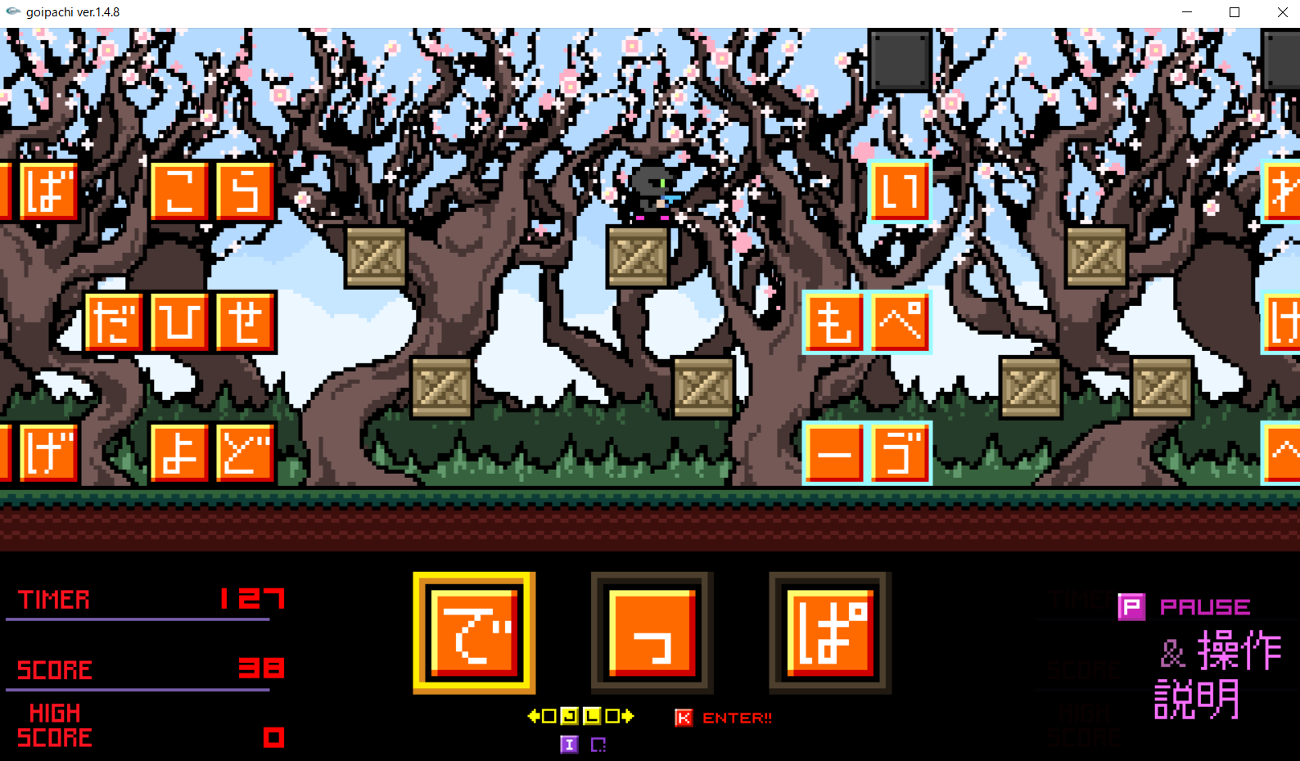
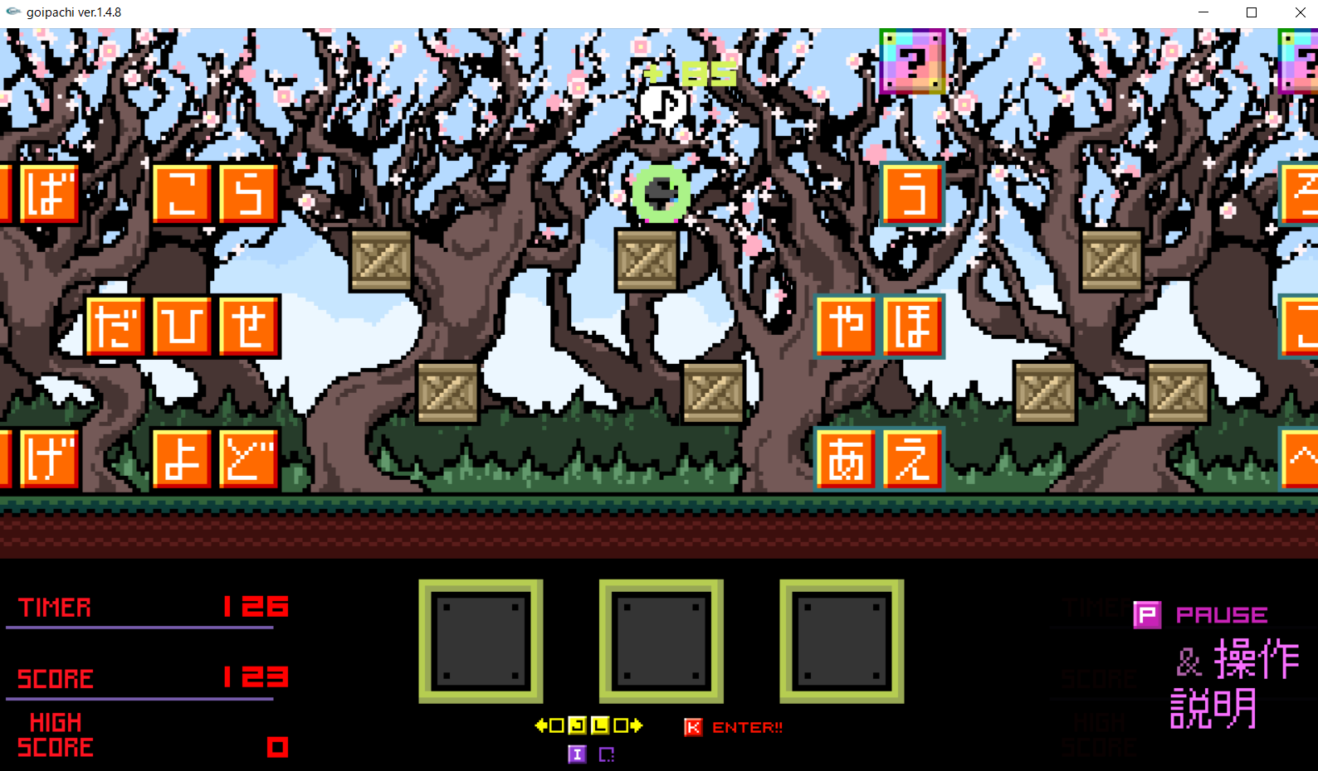
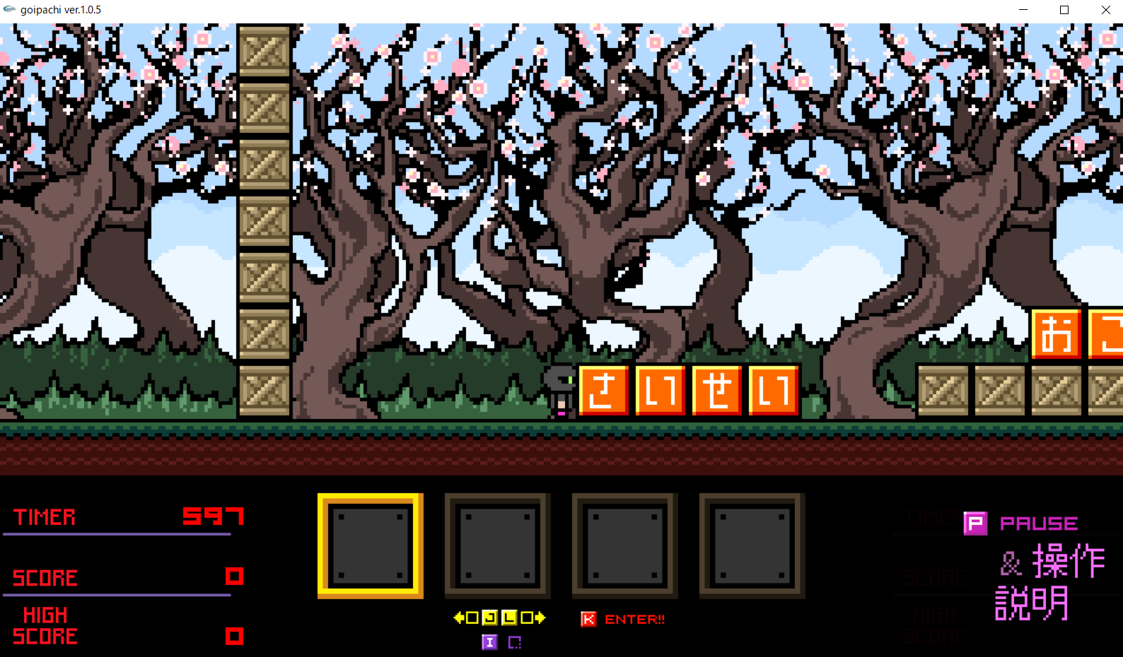
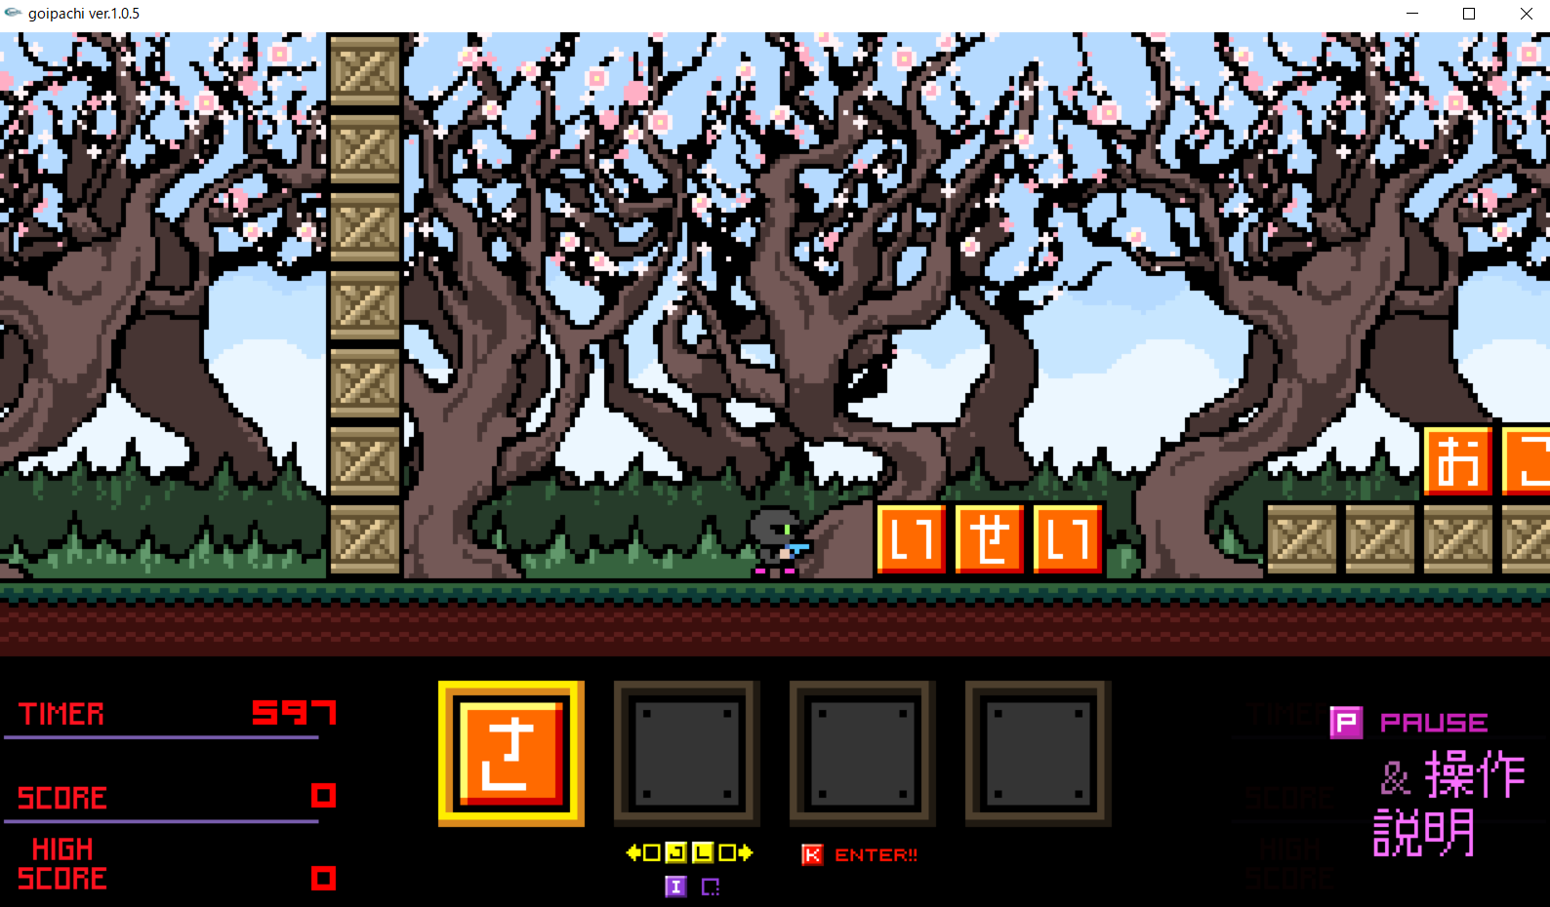
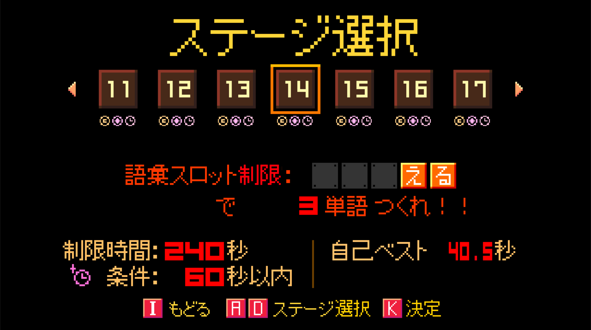
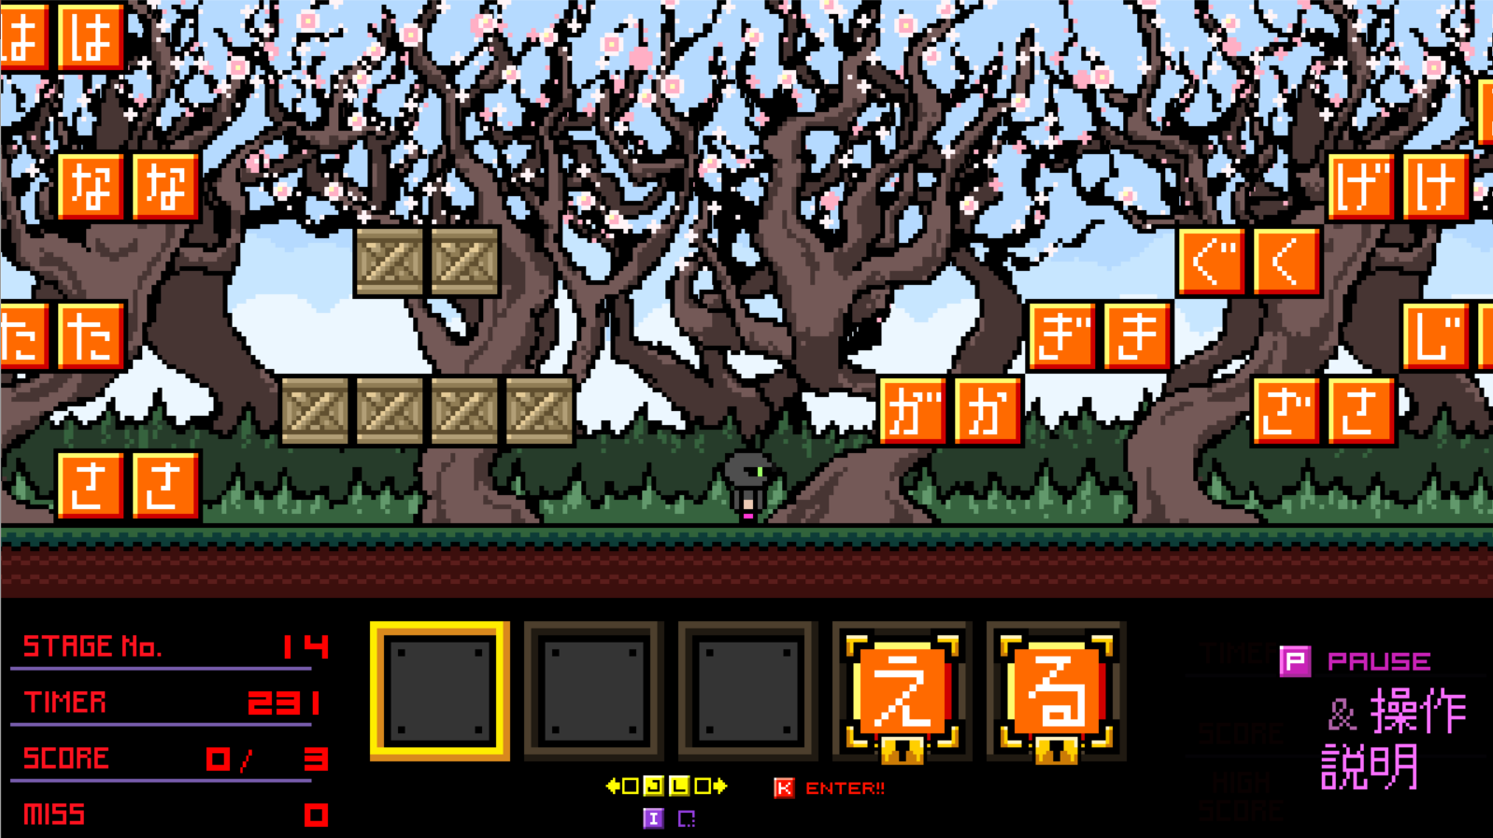
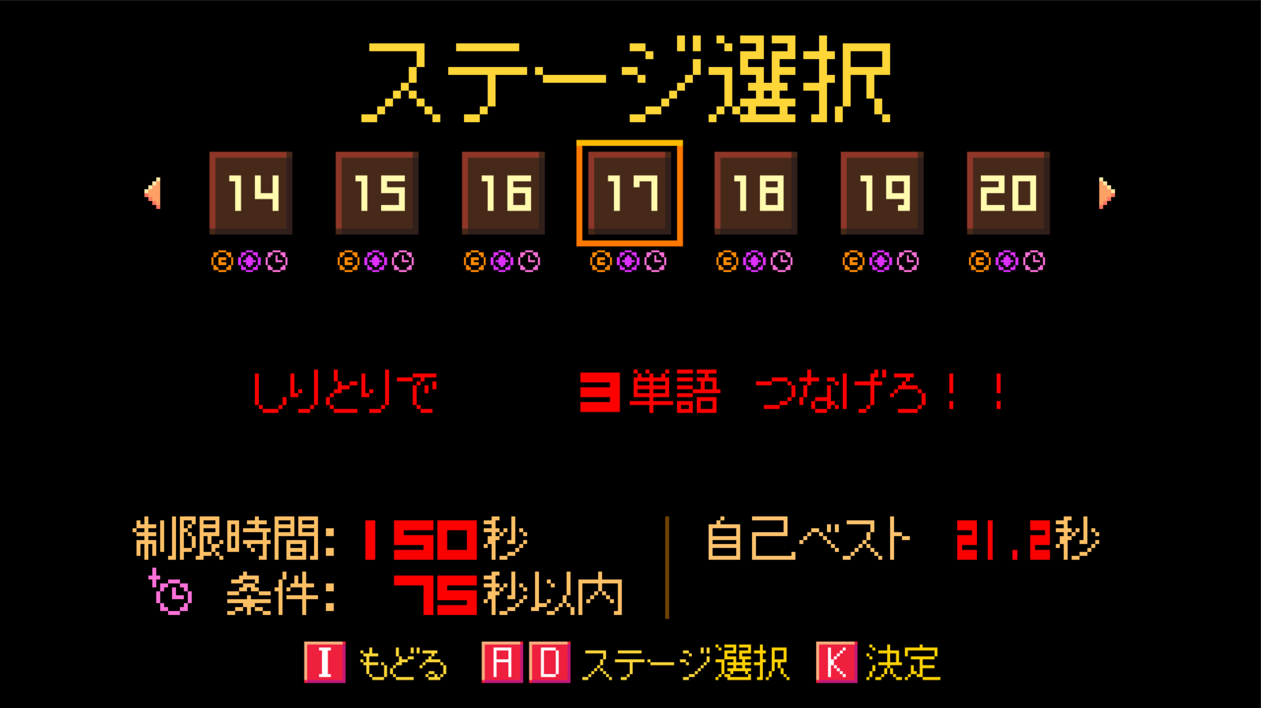
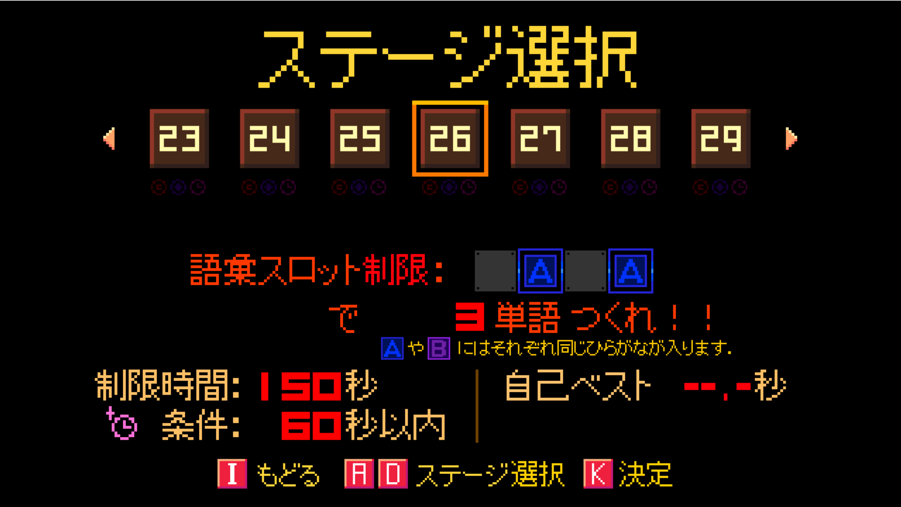
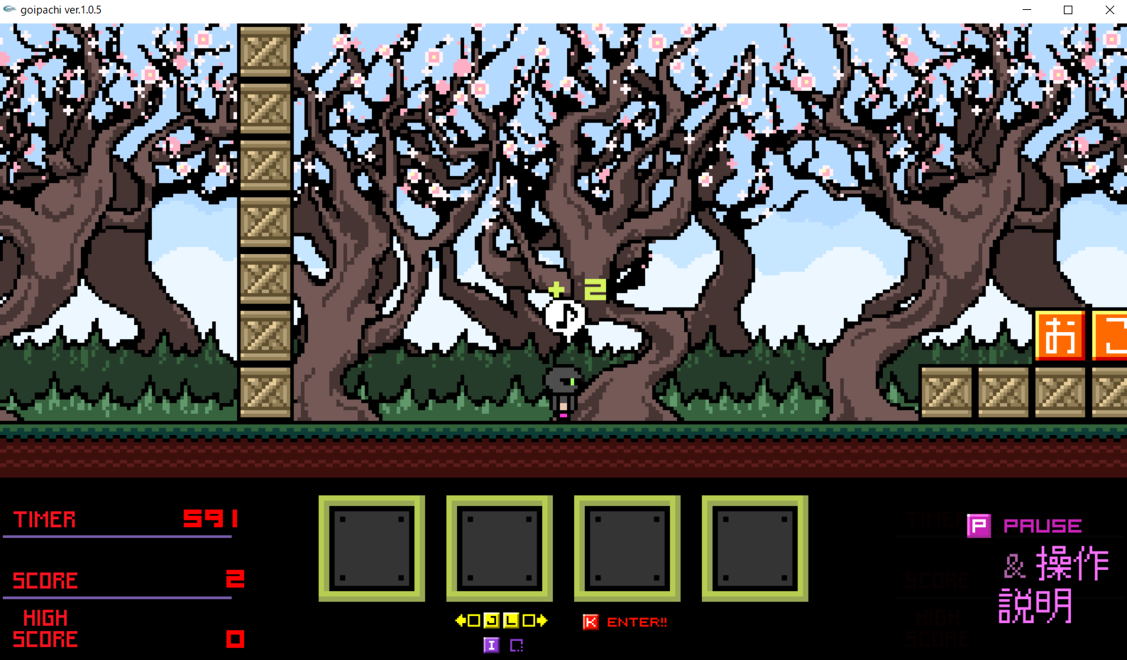
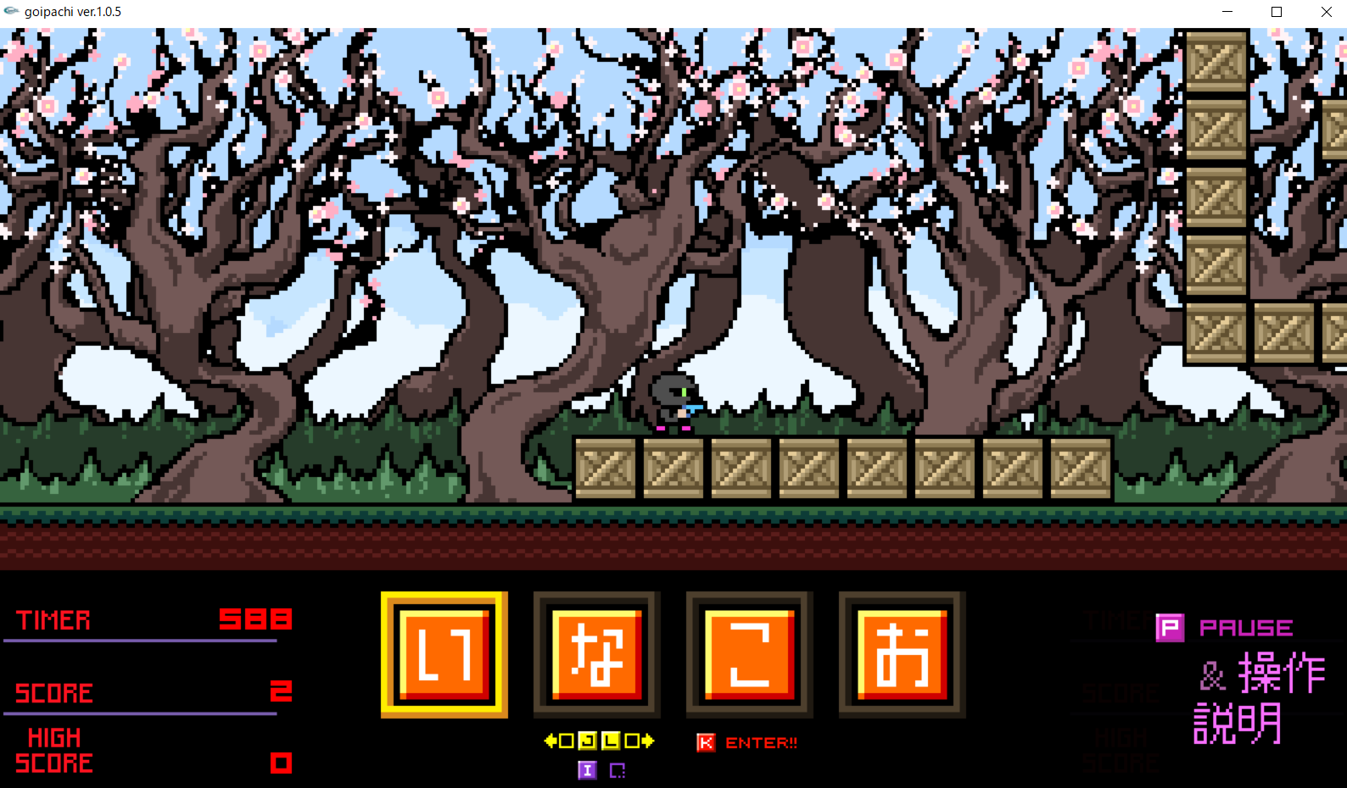
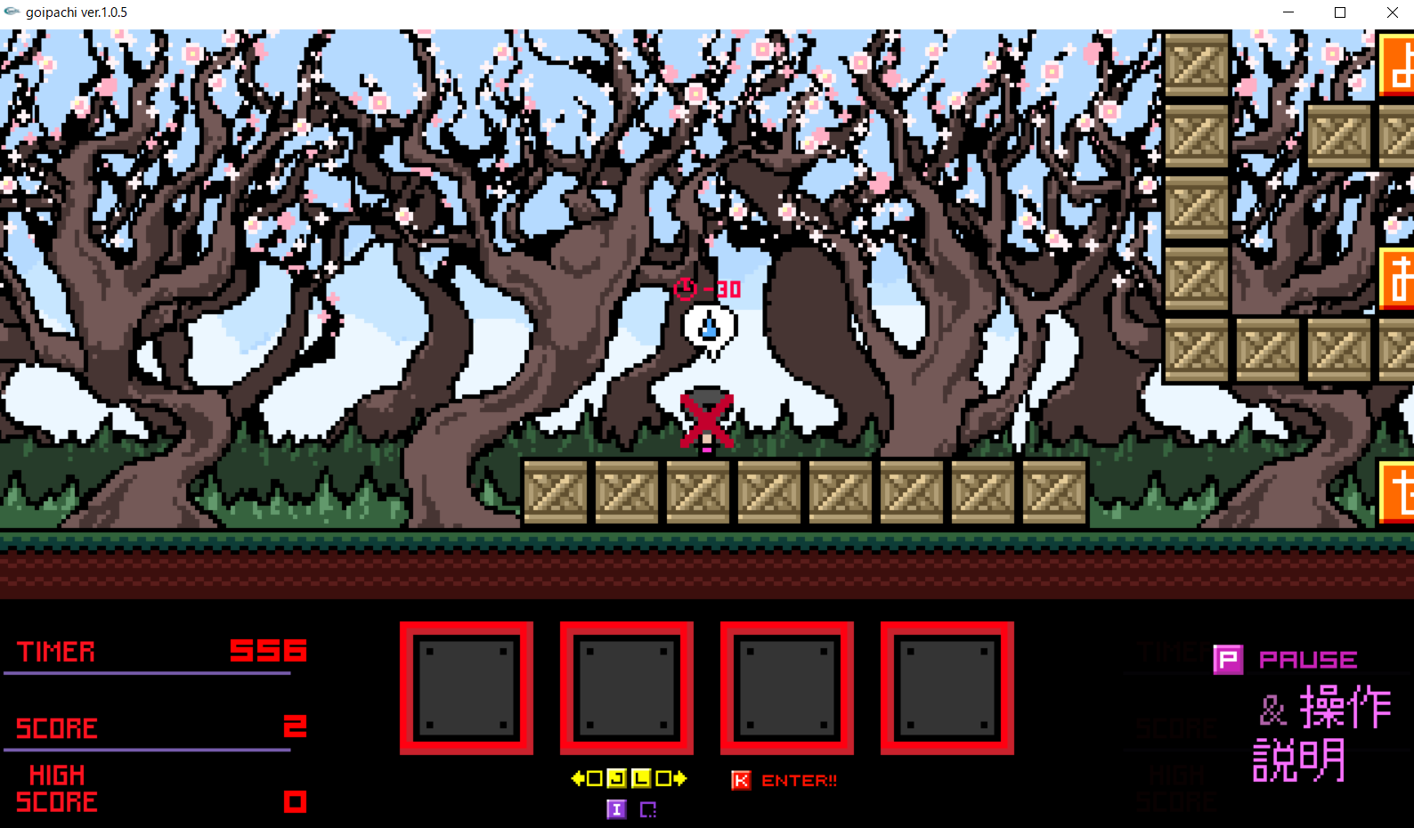
語彙力系シューティングゲーム「ごいぱち」
By Tomoki Koyake
ブロックの種類
1
ひらがなブロック
ルーレットブロック
１からゲームをひとつ制作したので，紹介します．
フィールドに設置されている「ひらがなブロック」を
撃って集めて，3～5文字の単語を作るゲームです．
左右合わせて ７ 本の指を駆使して制限時間内に言葉をたくさん
作って，脳を活性化させましょう！というゲームです．
タイトルの由来：「ごい（語彙）」＋「ぱち（パチンコ・ピストルの俗語」
「ひらがな，語彙力に関するゲームを作ってみたかった」＋
「シューティングゲーム要素，単純なアクション要素を実装してみたかった」＋
「Unityなどゲームエンジンを使わず，OpenGLベースで実装してみたかった」
「頭の体操」 「脳の簡単な言葉の部分の引き出しを開ける」
現状はUI，効果音，グラフィック含むゲームのほぼ全て．
ただし，ゲームシステム設計時は友人に手伝ってもらっていた箇所もあります．
のちのちのリファクタリングは再び友人と一緒に行う予定です．
一般的なブロック．取得すると選択中の
語彙スロットに格納されます．
1秒ごとに辞書順に変化していく水色に光る
ひらがなブロック．
目当てのひらがなが近いルーレットブロックを探して
有効に使いましょう．
どんなゲーム？？
このゲームを作りたかった動機
ヒントブロック（スコアアタックモードのみ）
足場
スロットが空っぽの時に取得すると，語彙スロットのうち
1～3か所，単語の一部がストックされるヒントブロック．
（例えば「□□いろ」 「□っ□い」 「□う□う」 など）
周りにあるルーレットブロックやひらがなブロックを
活用して単語を作りましょう．
木製の足場です．このブロックを撃っても
木製の足場が語彙スロットに入ることはありません．
ゲームのコンセプト
自分が担当した場所
操作方法
ゲームモード/スコアアタックモード
左右移動
ジャンプ
ある程度ランダムに配置されたひらがなブロックが存在するフィールドで，制限時間内にどれだけ「質の高い」言葉を作り得点が稼げるか，を競うモードです．ひらがなブロックの種類は完全にランダムではなく，まとまった区画にあるひらがなブロックを集めると単語が完成できるように配置しました．（とある国語辞典に収録されている言葉をすべて使用しているため，意外と難しいです・・・（笑））
※「質の高い」単語について：例えば「い」「ん」などの比較的生成率が高いひらがなをたくさん使用する単語より，「を」「ぱ」などの比較的生成率が低いひらがなをたくさん使用する単語のほうが得点が稼ぎやすくなっています．
（例：「いおう」→38点，「でっぱ」→85点）
A
D
SPACE
キャラクターの基本移動について，
PCゲームでよくあるゲームの操作方法を踏襲しました．
V
ピストル
A
D
J
I
Vキーで水平方向に弾を発射し，
命中したひらがなブロックを取得できます．
V
K
L
SPACE
ゲームモード/ステージクリアモード
J
L
語彙スロットのカーソル移動
K
語彙スロットの決定
「しりとりで3単語をつなげろ！」や「”〇〇〇える”を満たす言葉を5つ作れ！」など様々なミッションが設けられたステージを
攻略するモードです．ノーミスでクリアしたり特別な制限時間内でクリアしたりすることで，1ステージにつき最大3つの勲章が
ゲットできます．これらをすべてのステージでコンプリートすることが，このモードの最終目標となります．
集めたひらがなを単語にするためにストックするものを「語彙スロット」といいます．
右手は主に語彙スロットを操作します．
ＪキーとＬキーで集めたひらがなブロックをどこに保持するかを選びます．
語彙スロットが4文字揃ったらKキーで決定！
4文字が言葉になっていれば得点ゲット！
言葉になっていなければペナルティとして30秒
プレイ時間が短くなります．
I
語彙スロットの破棄
間違えて語彙スロットにひらがなブロックを入れてしまったら，Iキーで選択中の語彙スロットのひらがなブロックを捨てることができます．
今後の展望
時間の許す限り，「もう一つこれを実装すればより面白くなるだろう」という精神のもとで様々な機能を
後付けの要領で実装してきたため，現在は大規模なリファクタリングが大きな課題となっています．
また，ステージクリアモードに関して，夢は大きく518（ご・い・ぱち）ステージ完成を目指しているため，
ステージをぼちぼち増やしている最中です．
そういったブラッシュアップを重ねて，ゆくゆくはリリースもしてみたいと考えています．

Slide 2
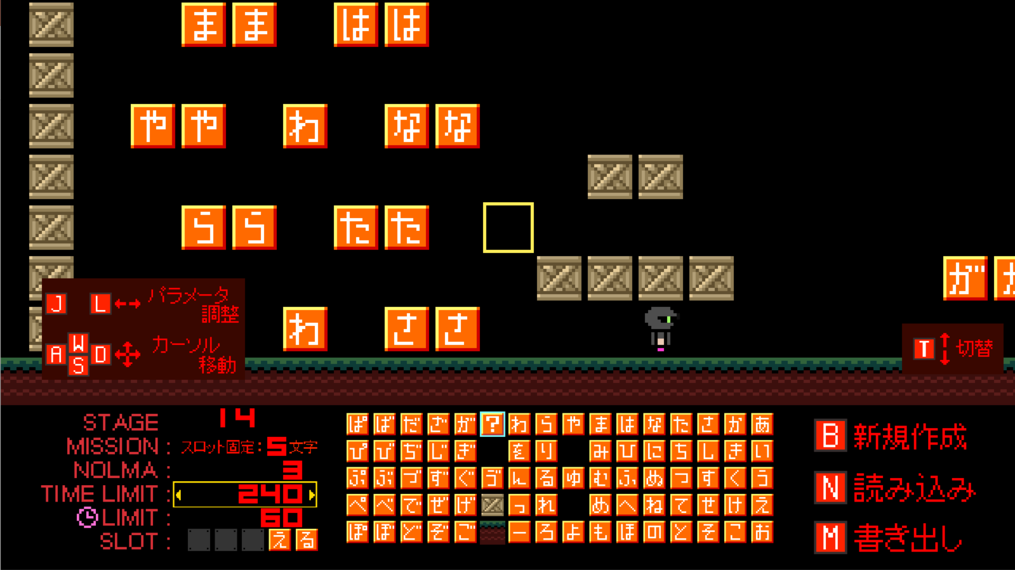
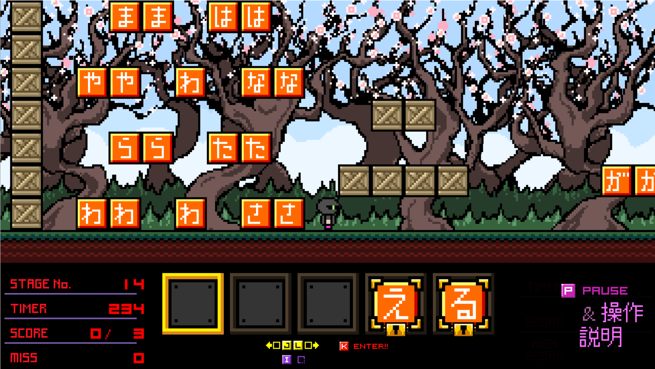
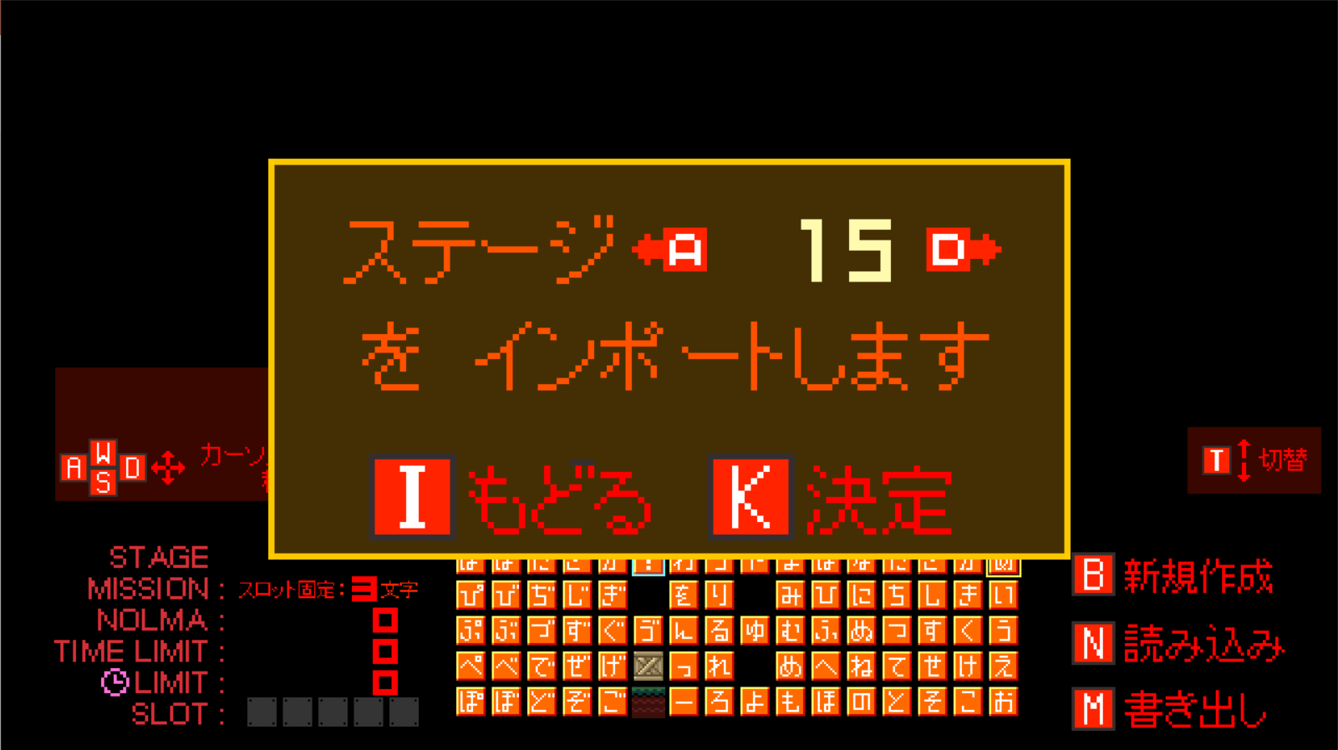
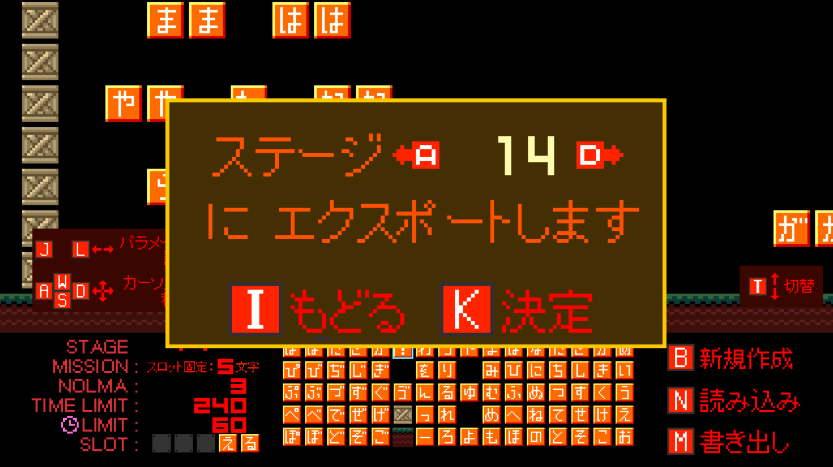
語彙力系シューティングゲーム「ごいぱち」
By Tomoki Koyake
2
ステージエディタについて
前頁で述べた通り，ステージクリアモードでは518ステージを実装する予定ですので，
将来の作業量軽減を見越し，ステージを制作するツール（ステージエディタ）も併せて制作してみました．
ステージエディタではステージの構造や制限時間，作るべき単語の数やスロットの制限などを設定
することができます．
エディタ画面
ゲーム画面

